Slide 1
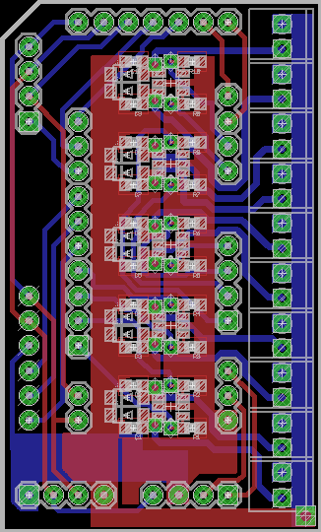
SPI +
ANALOG + DIGITAL
DIN // 12
ANALOG+SCK // 14
ANALOG+CS // 15
DOUT // 11
AGND
3V3
5V
+
5V
MOTOR 10 // 10
-
ANALOG
3V3
+
AGND
MOTOR 9 // 9
-
ANALOG // 16
+
MOTOR 8 // 3
-
+
MOTOR 7 // 4
-
+
MOTOR 6 // 5
-
MOTORS
+
5V
MOTOR 5 // 6
-
3V3
+
GND
MOTOR 4 // 20
-
I2C + ANALOG + DIGITAL
INT+ANALOG // 17
+
SDA+ANALOG // 18
MOTOR 3 // 21
-
SCL+ANALOG // 19
+
-
MOTOR 2 // 22
+
MOTOR 1 // 23
-
5V
3V3
3V3
GND
GND
VBAT
TX // 1
RX // 0
POWER
SERIAL

Slide 2
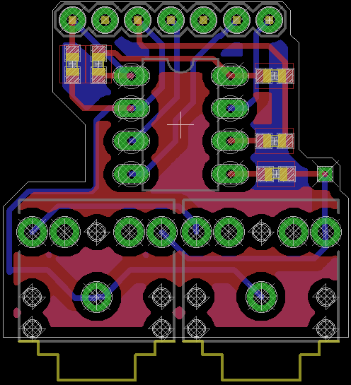
ANALOG OUT
STROBE
VIN
GND
RESET

